Slide 1
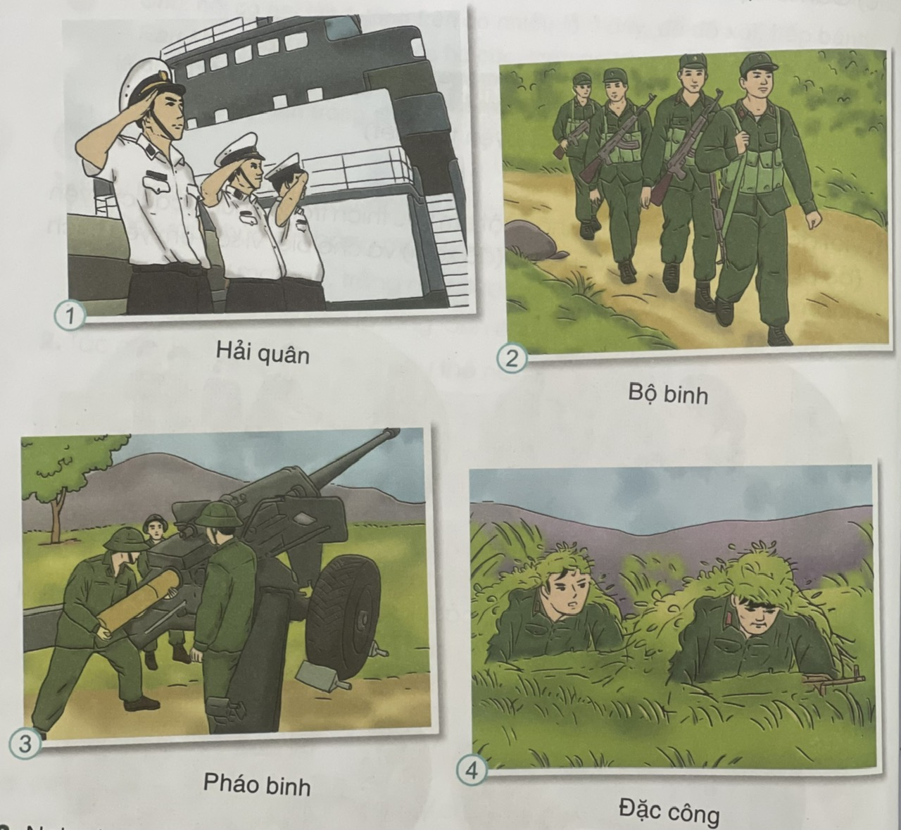
1. Nói điều em biết về những người trong mỗi tranh dưới đây:
Chia sẻ

Slide 2
Thứ hai ngày 25 tháng 3 năm 2024
Bài đọc 1:
Chú hải quân

Slide 3
Chú hải quân
Vững vàng trên đảo nhỏ
Bồng súng gác biển trời
Áo bạc nhàu nắng gió
Chú mỉm cười thật tươi.
Giữa trập trùng xa khơi
Hải âu vờn quanh chú
Bên đảo đá chơi vơi
Dạt dào ngàn song vỗ.
Dù nắng mưa, bão tố
Các chú vẫn hiên ngang
Bao tàu thuyền qua đó
Kéo còi chào ngân vang.
Lá cờ đỏ sao vàng
Phấp phới bay trong gió
Ước mai này như chú
Giữ yên biển quê hương.
Hoài Khánh

Slide 4
Chú hải quân
ĐỌC HIỂU
1. Những hình ảnh nào nói lên khó khan, gian khổ của chú hải quân?
Áo bạc nhàu nắng gió / Giữa trập trùng xa khơi / Bên đảo đá chơi vơi / Dù nắng mưa, bão tố.
2. Tìm những hình ảnh đẹp của chú hải quân đứng gác?
Vững vàng trên đảo nhỏ / Chú mỉm cười rất tươi / Hải âu vờn quanh chú / Các chú vẫn hiên ngang.
3. Hình ảnh nào trong khổ thơ 4 khẳng định chủ quyền biển, đảo Việt Nam?
Lá cờ đỏ sao vàng
Phấp phới bay trong gió.
4. Hai dòng thơ cuối nói lên mong ước gì của bạn nhỏ?

Slide 5
Chú hải quân
LUYỆN TẬP
1. Đặt câu bày tỏ cảm xúc của em:
Trước những khó khăn, gian khổ của chú hải quân.
Trước những hình ảnh đẹp của chú hải quân.
2. Dấu câu nào phù hợp với mỗi ô trống; dấu hai chấm, dấu ngoặc kép hay dấu chấm than?
Trên boong tàu, các thuỷ thủ bỗng reo ầm lên ? “ Cá heo ? ”. Cá heo là bạn của hải quân đấy! Ở một số nước, cá heo được huấn luyện để bảo vệ vùng biển. Các chuyên gia cho biết: ? Cá heo mũi chai có khả năng dò tìm thuỷ lôi nhanh hơn nhiều so với máy móc. ? .

